Slide 1
Topic modeling and Visualization
Korea University, DAVIAN Lab.
강경필

Slide 2

Topic modeling & Visualization
Notes:
https://goo.gl/jDCUFA

Slide 3
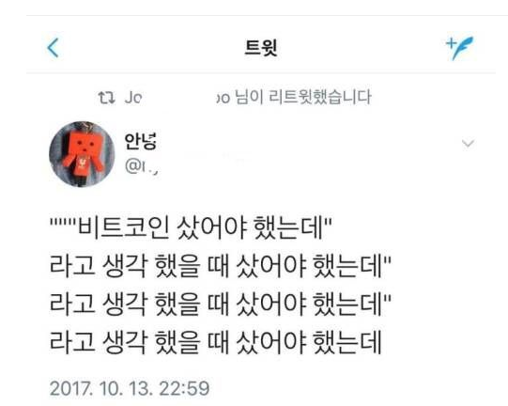
Bitcoin

Slide 4
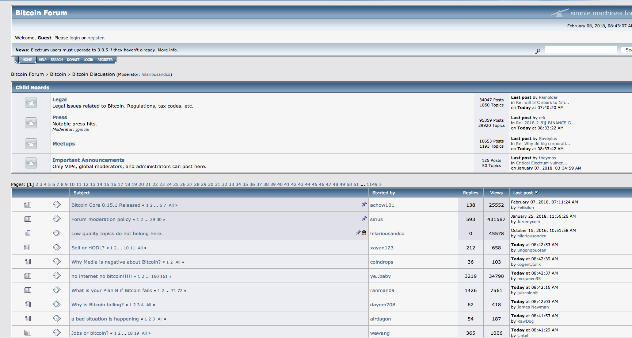
Bitcoin Forum data

Slide 5
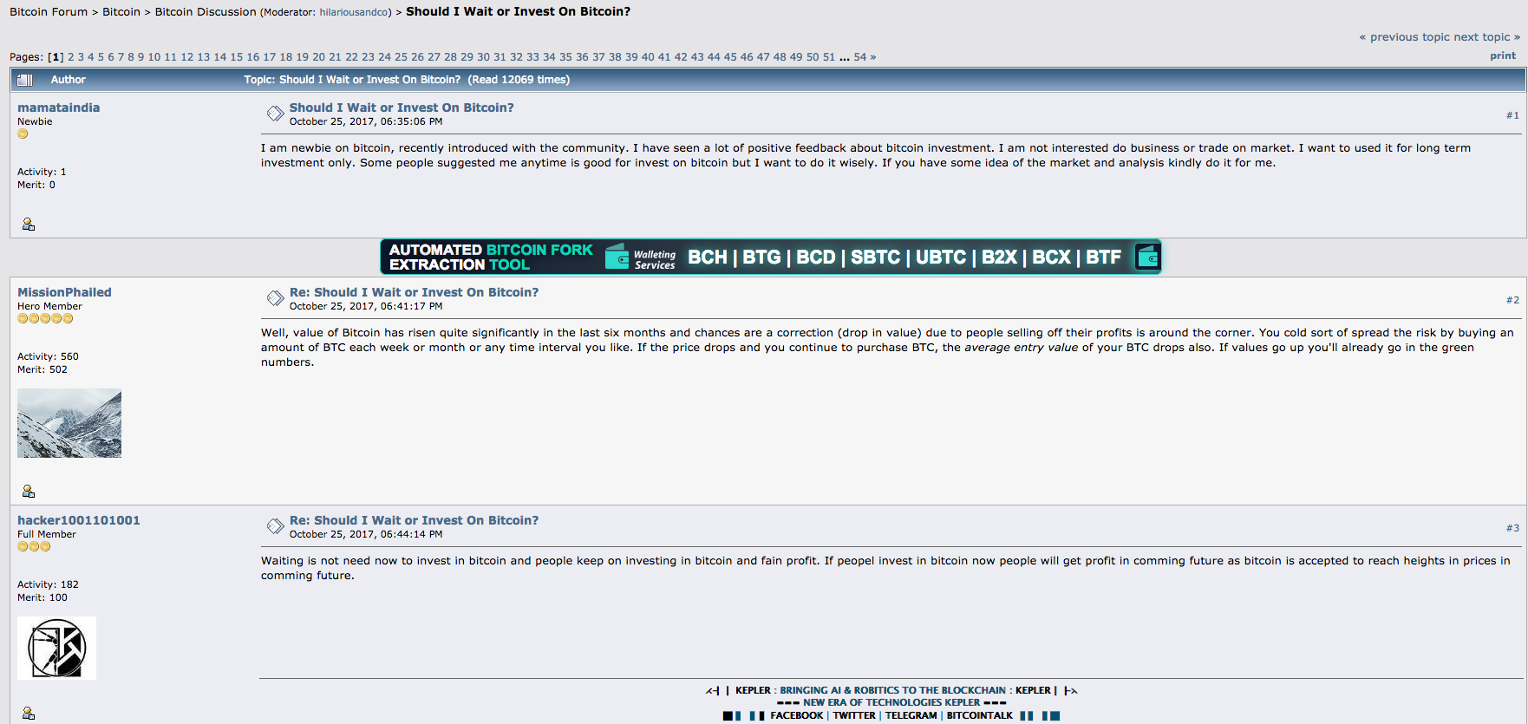
Bitcoin Forum data

Slide 6
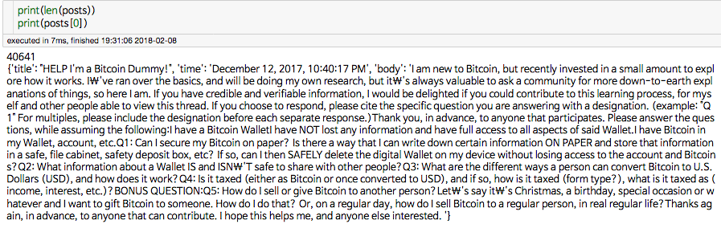
Bitcoin Forum data

Slide 7
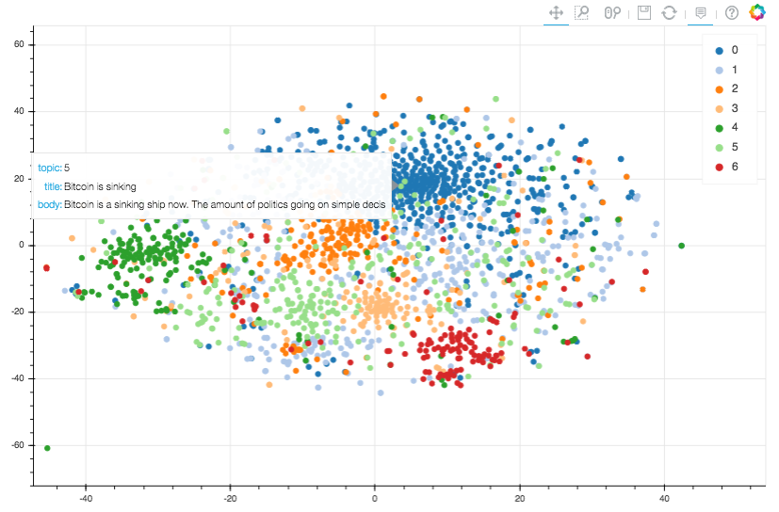
What we will implement…

Slide 8
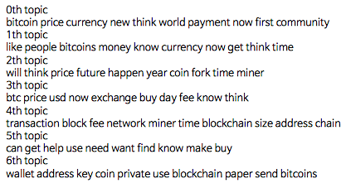
What we will implement…

Slide 9
Before we start…
- Anaconda python 3.6
- Library
pip install ujson (만약 설치 안되면 넘어가도 괜찮습니다.)
pip install stop_words
python 실행 후
import nltk
nltk.download() 실행 후 wordnet 설치
- Code & dataset:
https://github.com/rudvlf0413/bitcoin_topicmodeling
* 크롤링 코드
https://github.com/rudvlf0413/crawler/tree/master/bitcoin_forum

Slide 10
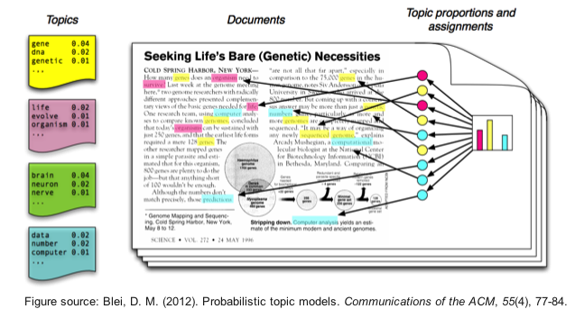
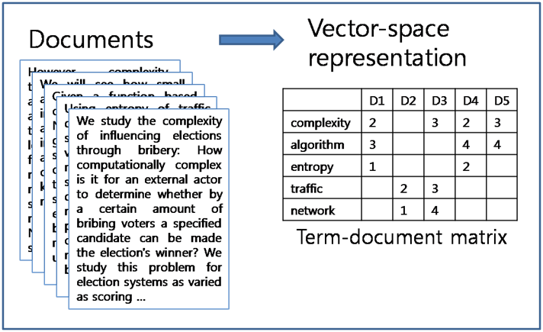
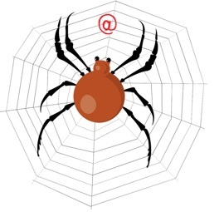
Workflow
Topic modeling
(NMF)
Term document matrix
구축
t-SNE를 통해 저차원 벡터 계산
topic keywords 추출
Crawling
웹페이지에서 데이터 수집
Data preprocessing
parsing,
stemming, lemmatizing
stop-words 제거
word indexing
…
Visualization

Slide 11
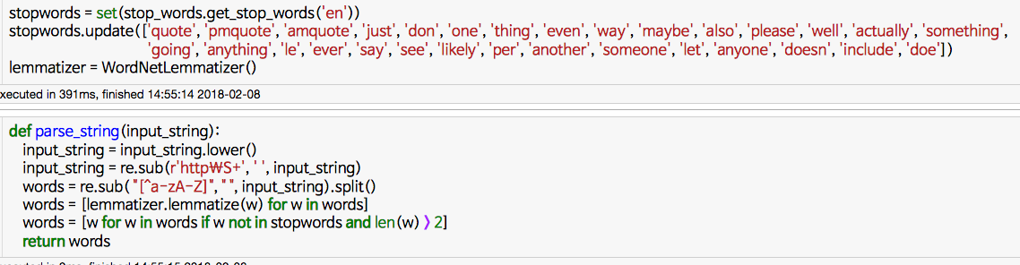
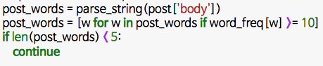
Preprocessing
의미 없는 단어 제거
저빈도 단어 제거
매우 짧은 길이의 문장 제거

Slide 12
Preprocessing
대문자를 소문자로 변경
본문에서 url 제거
특수기호 제거(regular expression)

Slide 13
Preprocessing
lemmatize; 복수를 단수로 수정

Slide 14
Term document matrix
* 각 문서에 단어들이 몇번 등장했는지 빈도수 저장

Slide 15
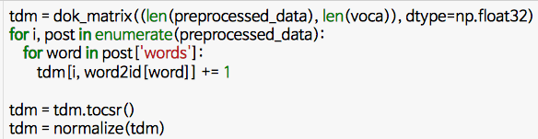
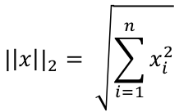
Term document matrix
* 각 문서에 단어들이 몇번 등장했는지 빈도수 저장
Sparse matrix 생성
빈도수 저장
$${|\left|x\right||}_{2}= \sqrt{\sum_{i=1}^{n}{x_{i}^{2}}}$$
각 행의 길이를 1로 normalize

Slide 16
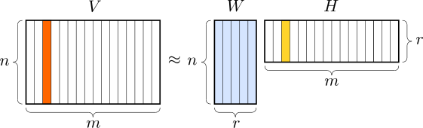
Topic modeling
Nonnegative matrix factorization

Slide 17
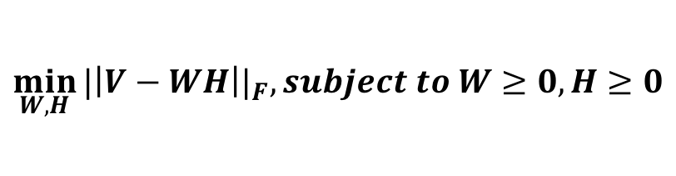
Topic modeling - NMF
Feature matrix
- 각 단어의 토픽 가중치
Coefficient matrix
- 각 문서의 토픽 가중치
Term document matrix
전체 단어 갯수
구하려는 토픽 갯수
전체 문서 갯수
$$\min_{W, H}{{|\left|V−WH\right||}_{F}, subject to W≥0, H≥0}$$

Slide 18
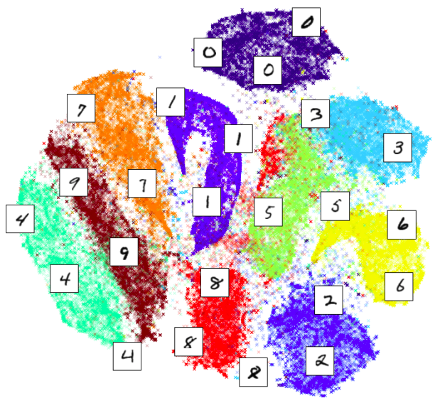
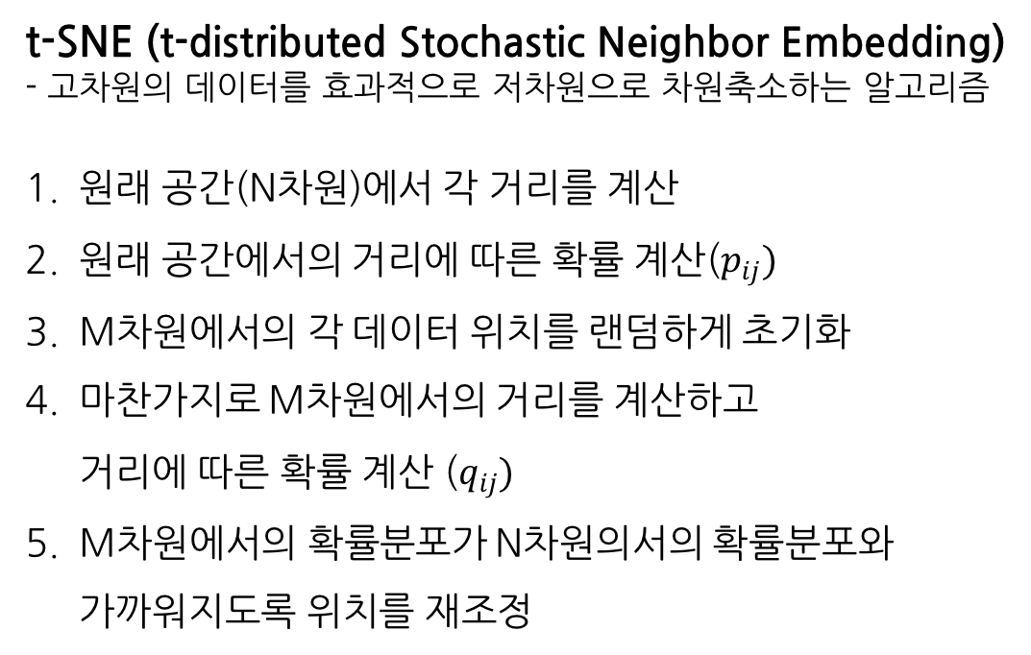
Visualization
t-SNE (t-distributed Stochastic Neighbor Embedding)
- 고차원의 데이터를 효과적으로 저차원으로 차원축소하는 알고리즘
원래 공간(N차원)에서 각 거리를 계산
원래 공간에서의 거리에 따른 확률 계산($p_{ij})$
M차원에서의 각 데이터 위치를 랜덤하게 초기화
마찬가지로 M차원에서의 거리를 계산하고 거리에 따른 확률 계산 ($q_{ij})$
M차원에서의 확률분포가 N차원의서의 확률분포와 가까워지도록 위치를 재조정
MNIST Dataset
0 ~9 숫자의 필기체 사진과 레이블으로 구성된 데이터셋

Slide 19
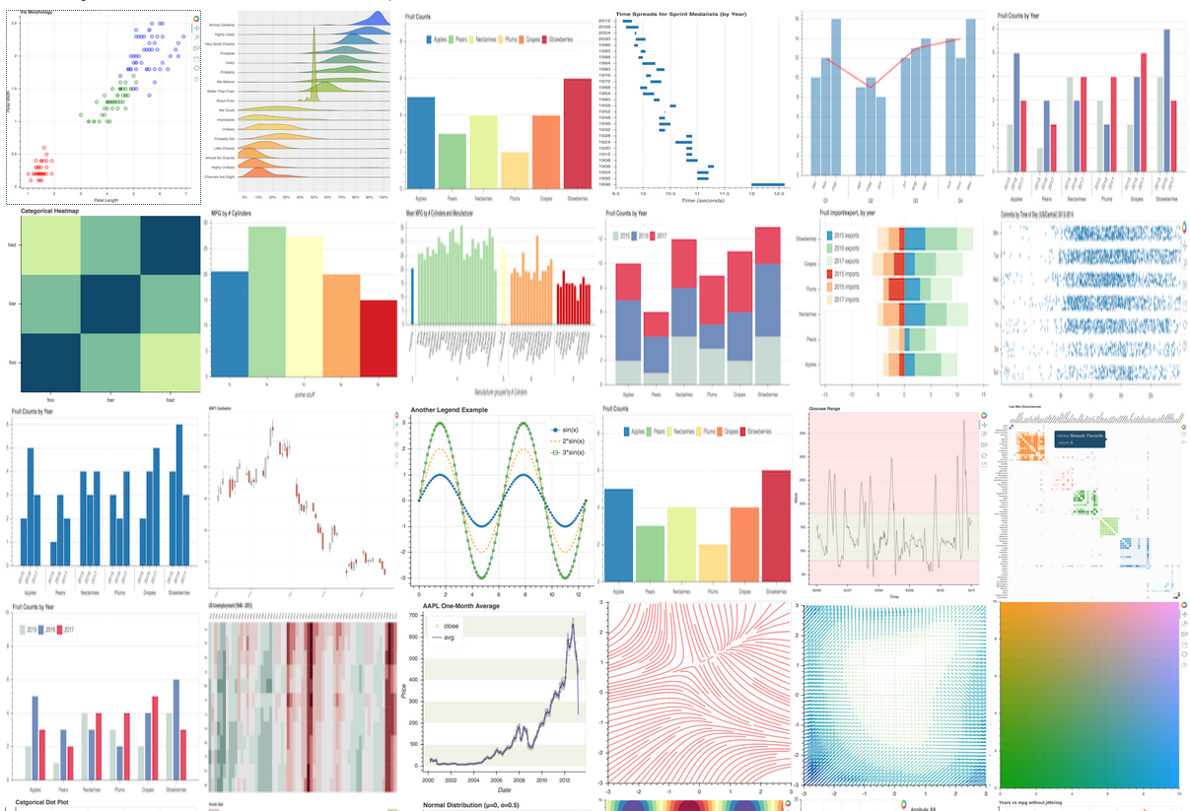
Visualization - Bokeh
웹 기반의 시각화에 특화된 파이썬 라이브러리
Matplotlib보다 쉽고 간결하게 시각화 가능
다양한 시각화 예제 및 모델 제공
다양한 상호작용 기능 지원
html 코드로 export 가능
jupyter notebook에서 바로 시각화 가능
Bokeh 시각화 예제

Slide 20
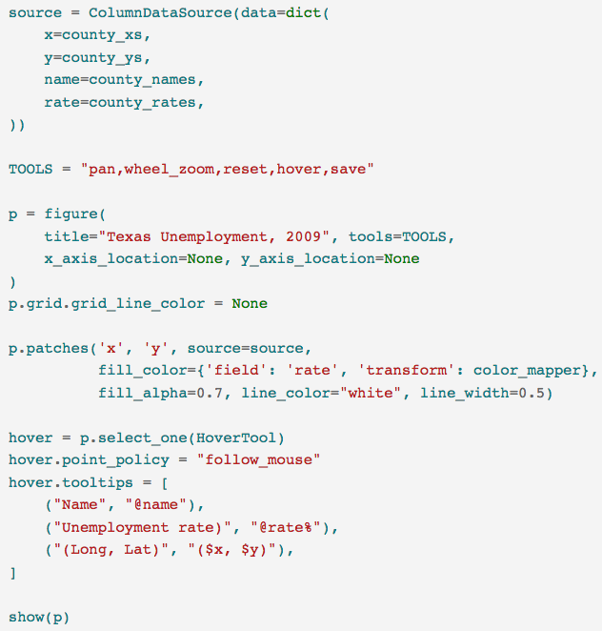
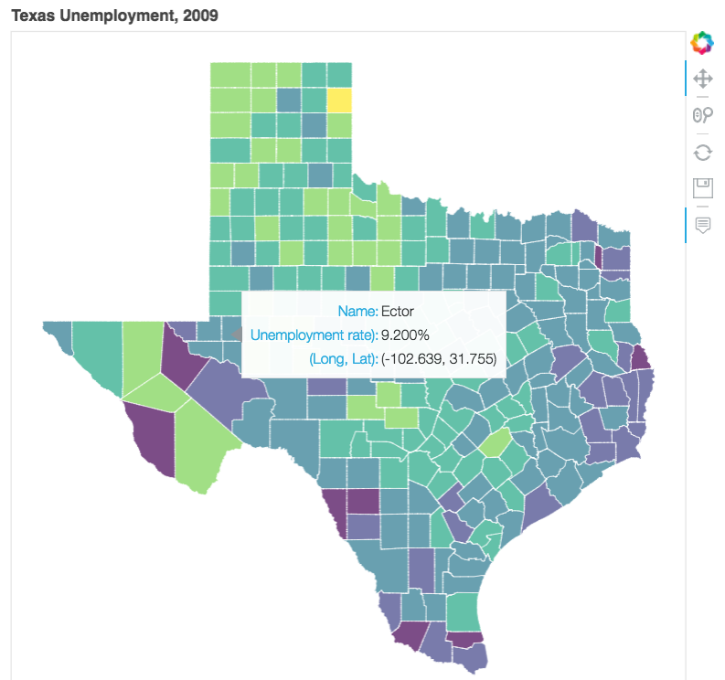
Bokeh 예제
시각화에 사용할 데이터를 bokeh 포맷으로
캔버스 객체 생성 및 설정

Slide 21
Bokeh 예제
각각 지도 패치 추가

Slide 22
Bokeh 예제
tooltip interaction 추가
화면에 보여주기

Slide 23
실습

Slide 24
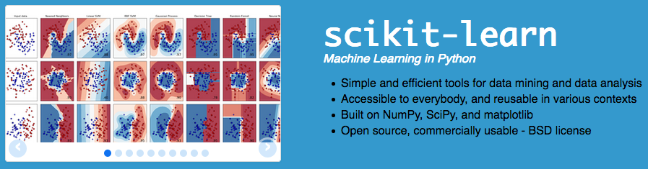
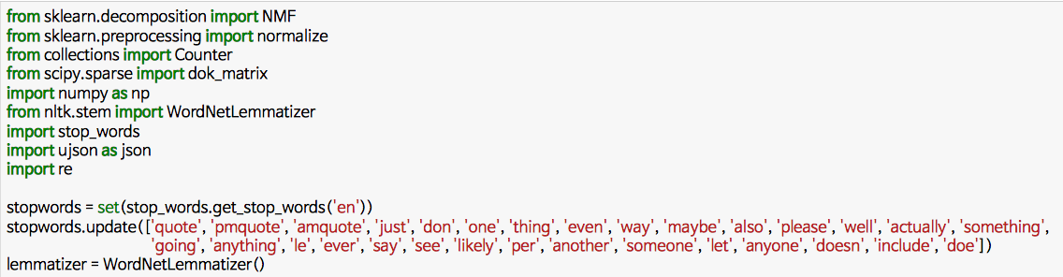
필요한 라이브러리 import
stopword 리스트 및 lemmatizer 생성

Slide 25
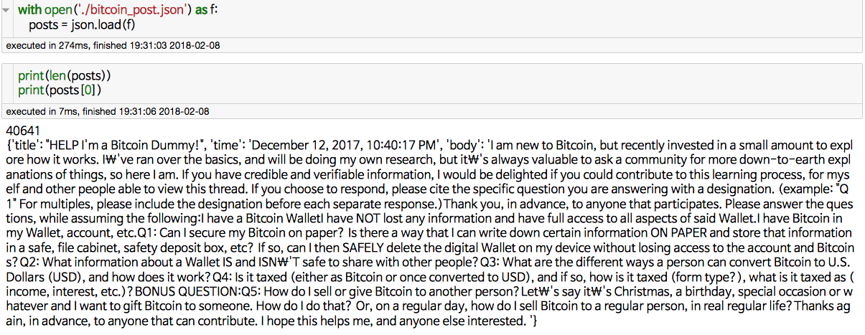
데이터 load

Slide 26
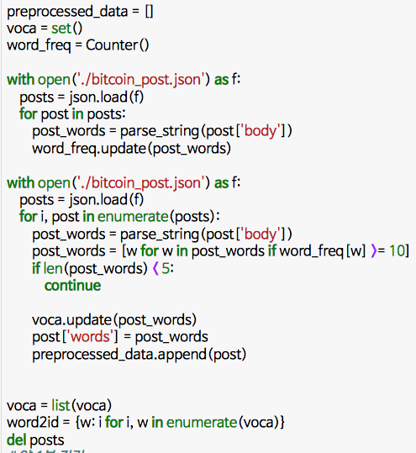
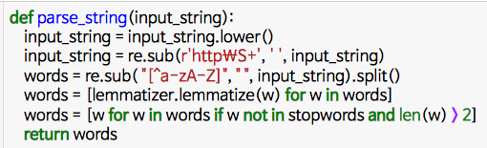
전처리 함수
각 단어의 빈도수 계산
각 본문에 대해 전처리 후 단어열 생성
전체 단어에 대해 vocabulary 생성
단어 indexing

Slide 27
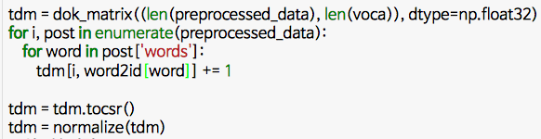
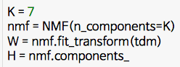
Term document matrix 생성
document vector 길이가 1로 normalize
NMF 계산

Slide 28
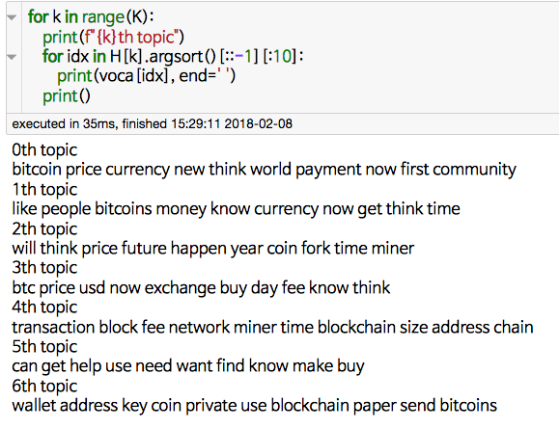
k번째 토픽에 대해 weight가 높은 상위 10개의 단어 추출

Slide 29
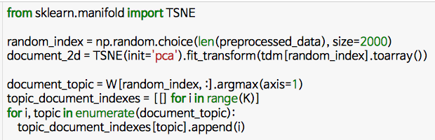
전체 데이터를 시각화하면 시간이 오래 걸리므로 2000개의 데이터만 랜덤하게 추출
t-SNE를 통해 2차원 document vector 계산
각 document가 몇번째 토픽인지를 계산

Slide 30
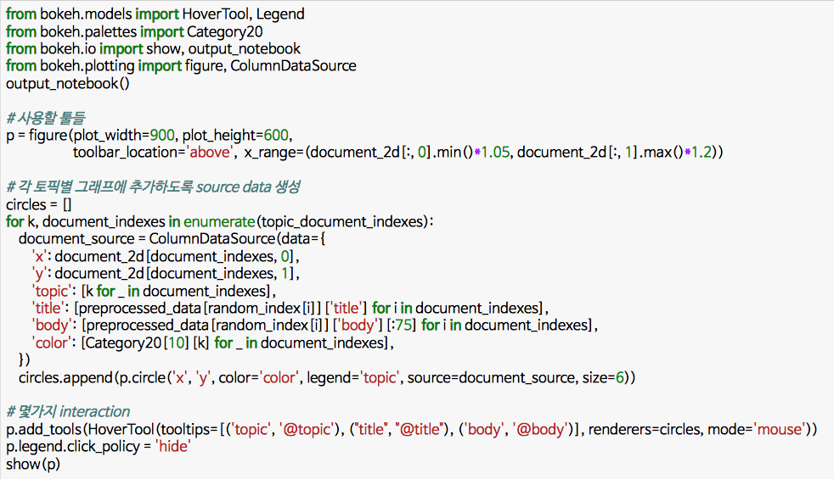
캔버스 객체 생성
x축 범위 설정
각 토픽에 대해 bokeh 데이터 객체 정의
캔버스에 circle 생성

Slide 31
각 토픽에 대해 bokeh 데이터 객체 정의
캔버스에 circle 생성

Slide 32
tooltip interaction 추가
범례를 클릭하면 해당 카테고리의 circle이 가리도록 설정

Slide 33
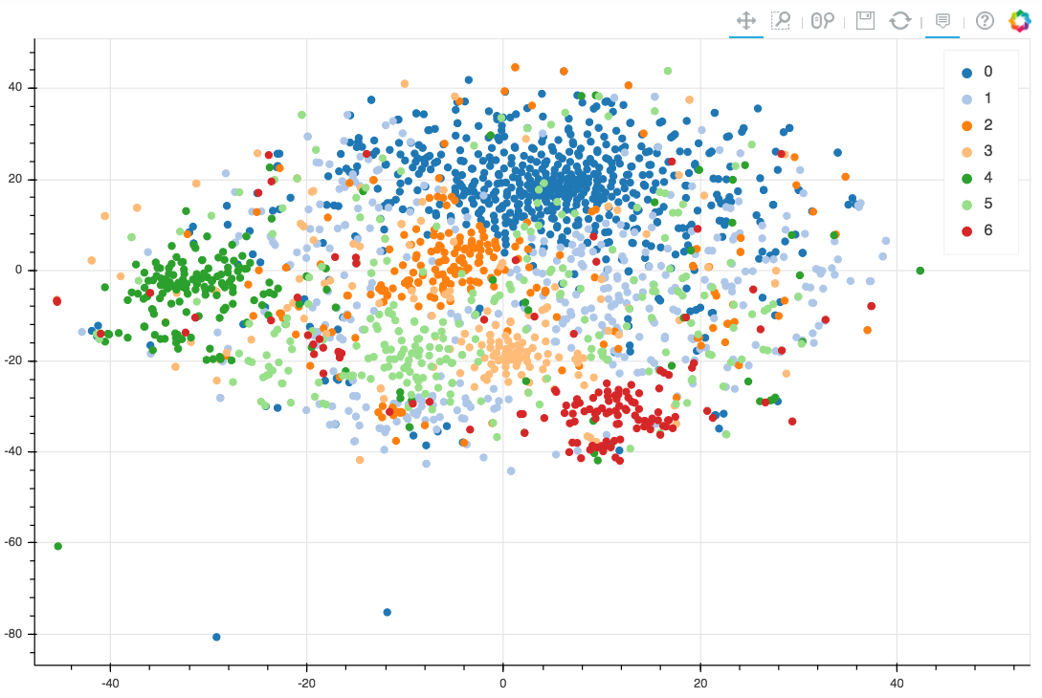
Results

Slide 34
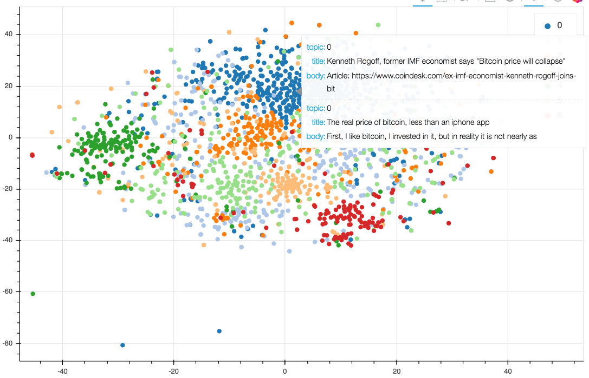
Results
Tooltip interaction
마우스를 갖다대면 해당 데이터의 정보를 tooltip으로

Slide 35
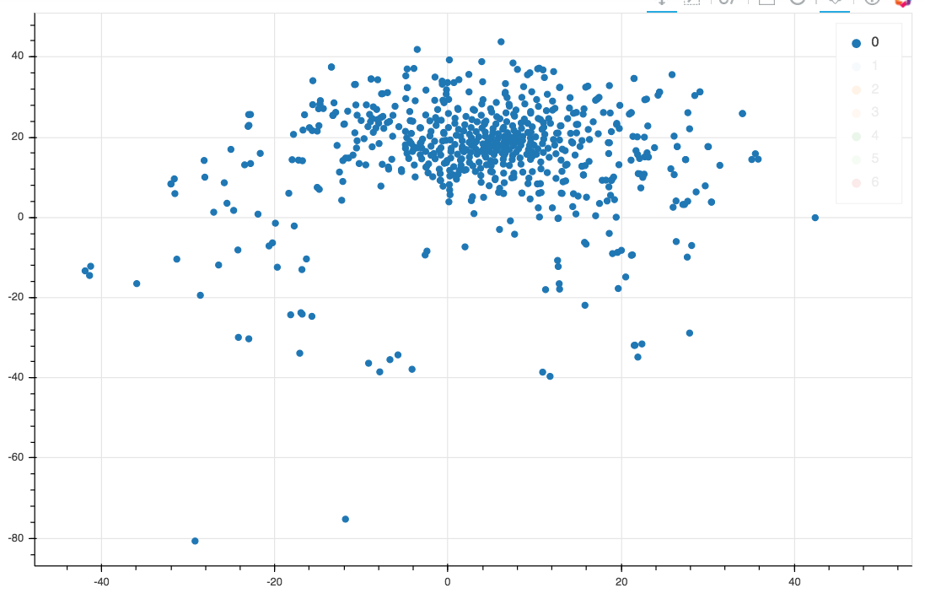
Results
Focussing
범례의 레이블을 클릭해서 원하는 토픽의 데이터 분포만 확인

Slide 36
Using time series data
 | Day1 | Day2 | Day3
complexity | 5 | 0 | 1
algorithm | 2 | 3 | 3
entropy | 4 | 2 | 7
traffic | 1 | 1 | 2
network | 2 | 1 | 4
Term-Time matrix로…

Slide 37
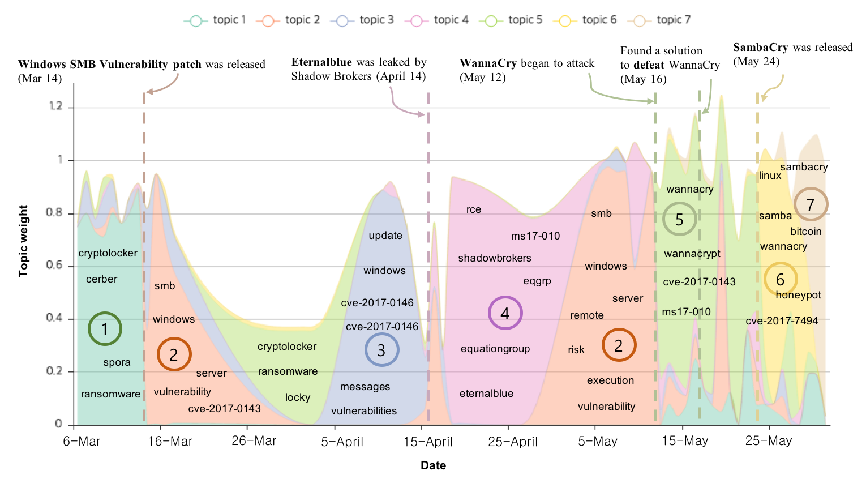
Using time series data

Slide 38


